Slide 1
სამკუთხედის ელემენტები
პრეზენტატორი: ვაკო ნიკოლავა
VII კლასი
21.04.2020

Slide 2
მედიანა • მედიანა ეწოდება მონაკვეთს, რომელიც სამკუთხედის ნებისმიერ წვეროს აერთებს მისი მოპირდაპირე გვერდის შუაწერტილთან. • სამკუთხედის სამივე მედიანა ერთ წერტილში იკვეთება და ეს წერტილი თითოეულ მედიანას ყოფს პროპორციით 2:1 წვეროს მხრიდან. • მედიანით სამკუთხედი ორ ტოლდიდ (ტოლი ფართობის მქონე) სამკუთხედად იყოფა. სამკუთხედის სამივე მედიანა ერთ წერტილში იკვეთება.

Slide 3
სიმაღლე სამკუთხედის სიმაღლე ეწოდება მონაკვეთს, რომელიც სამკუთხედის ნებისმიერ წვეროს აერთებს მის მოპირდაპირე გვერდათან ან მოპირდაპირე გვერდის გაგრძელებასთან და მისი მართობულია. სამკუთხედის სამივე სიმაღლის შემცველი წრფეები ერთ წერტილში იკვეთება და ეს წერტილი: • მახვილკუთხა სამკუთხედში სამკუთხედის შიგნითაა. • მართკუთხა სამკუთხედში მართი კუთხის წვეროა. • ბლაგვკუთხა სამკუთხედში სამკუთხედის გარეთაა.

Slide 4
ბისექტრისა • სამკუთხედის შიგა კუთხის ბისექტრისის (კუთხეს ყოფს ორ ტოლ ნაწილად) მონაკვეთს კუთხის წვეროდან მის მოპირდაპირე გვერდამდე სამკუთხედის ბისექტრისა ეწოდება. • ნებისმიერი სამკუთხედის სამივე ბისექტრისა ერთ წერტილში იკვეთება, რომელიც ყოველთვის სამკუთხედის შიგნით მდებარეობს.

Slide 5
ტოლფერდა სამკუთხედში ფუძეზე დაშვებული სიმაღლე ამავდროულად მედიანაცაა და ბისექტრისაც. ტოლგვერდა სამკუთხედის ყველა სიმაღლე მედიანაცაა და ბისექტრისაც. აქედან გამომდინარეობს, რომ მართკუთხა სამკუთხედში 30°-იანი კუთხის მოპირდაპირე კათეტი ჰიპოტენუზის ნახევარია.

Slide 6
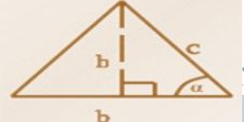
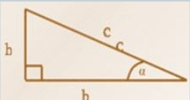
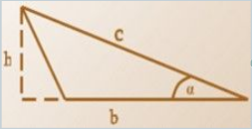
მახვილკუთხა სამკუთხედი მოიცავს მის ნებისმიერ სიმაღლეს ეს სიმაღლეები მის გვერდებს არ ემთხვევა. მართკუთხა სამკუთხედში მახვილი კუთხის წვეროდან გავლებული . ბლაგვკუთხა სამკუთხედში მახვილი კუთხის წვეროდან გავლებულ სიმაღლეს მხოლოდ ერთი საერთო წერტილი აქვს სამკუთხედთან

Slide 7
გმადლობთ ყურადღებისთვის

